Slide 1
Informatiebijeenkomst
Prijsvraag effectmeting kansrijke interventies basisvaardigheden herziene tweede ronde
Donderdag 3 september 2026
15:00 – 16:00 uur

Slide 2
Programma
        Opname voor eigen verslaglegging.
        Wat te verwachten van deze informatiebijeenkomst?
Achtergrond
Doel van de opdracht
Interventies en implementatieteam
Samenwerking met onderzoekers
Duur van de opdracht
Wijzigingen
Een toelichting op de aanbestedingsprocedure
Tot slot
Vragen: via de chat, deze beantwoorden we in de Nota van Inlichtingen (TenderNed)

Slide 3
Achtergrond: Masterplan Basisvaardigheden
Programma met als doel dat alle leerlingen aan het eind van het basisonderwijs minimaal 1F halen.
Inzet op evidence-informed werken: onderzoeken naar wat werkt en niet werkt bij (het verbeteren van) de basisvaardigheden.
Robuust inzicht in de effectiviteit van een aantal veelbelovende interventies.
Inzicht in de omstandigheden waaronder het grootste effect wordt bereikt en bij welk type leerling het sterkst.
Verklarende en werkzame factoren van de effecten van de interventies.

Slide 4
Doel
Een randomized controlled trial, onderzoek met een interventiegroep en een controlegroep en met a-selecte toewijzing.
Selectie van drie interventies:
- Taal/Nederlands perceel 1
- Rekenen/wiskunde perceel 2
- Digitale geletterdheid en/of burgerschap perceel 3
In een aparte aanbesteding is er de mogelijkheid voor onafhankelijke onderzoekers om zich aan te melden voor het onderzoeken van de geselecteerde interventie(s). Deze aanbesteding volgt naar verwachting in begin 2027.

Slide 5
Herzieningen
Getrapte opzet:
- feasibility trial in eerste jaar
- efficacy trial in tweede jaar
Wijzigingen perceel 3
- mogelijkheid tot pilot in jaar 1
- andere evidentie-eisen dan perceel 1 en 2
Mogelijke inzet begeleidingscommissie en opname go-/no-go momenten
Notes:
De opbrengsten van (de pilot en) het
haalbaarheidsonderzoek worden benut om de kwaliteit, haalbaarheid en uitvoerbaarheid van het
daaropvolgende RCT-onderzoek te versterken. Deze fase is nadrukkelijk niet bedoeld om de Interventie verder
te ontwikkelen en/of aan te passen.

Slide 6
Interventie
Een interventie is een theoretisch en praktisch weldoordachte, systematische aanpak voor het versterken van de basisvaardigheden

Slide 7
Eisen aan interventie (algemeen)
De interventie is gericht op de leerling, de onderwijsprofessionals, ouders of de onderwijsomgeving.
De interventie is praktisch uitvoerbaar, planmatig en doelgericht.
De aanpak is afgebakend in tijd, met een omschreven tijdsduur en frequentie. De interventie kan binnen één schooljaar worden uitgevoerd.
De interventie is reeds ontwikkeld en in het geheel toegepast in de onderwijspraktijk, in Nederland of in het buitenland.
De doelgroep, inclusie- en exclusiecriteria zijn vastgelegd.
De uitvoering van de interventie is geprotocolleerd voor de beoogde doelgroep, waarmee
eenduidigheid in de uitvoering van de interventie is gewaarborgd.
De interventie is gebaseerd op bestaande wetenschappelijke kennis en theorieën.

Slide 8
Eisen aan interventie (per perceel)
Voor taal/Nederlands en rekenen/wiskunde:
Er is inzicht vanuit kwalitatief onderzoek (zoals een ontwerpstudie) in de werkzame mechanismen van de interventie als geheel. Ook is er aantoonbaar evidentie die erop wijst dat de interventie als geheel bijdraagt aan het bevorderen van één of meerdere van de vier basisvaardigheden.
Data uit eerder kwantitatief onderzoek naar, of een pilot van, de interventie als geheel onderbouwen dat de interventie kan bijdragen aan het bevorderen van de basisvaardigheid of basisvaardigheden waar deze op is gericht.
Voor digitale geletterdheid en/of burgerschap:
Er is aantoonbare evidentie vanuit kwalitatief en/of kwantitatief onderzoek (zoals een ontwerpstudie
of pilot) voor de werkzame mechanismen van de interventie als geheel.

Slide 9
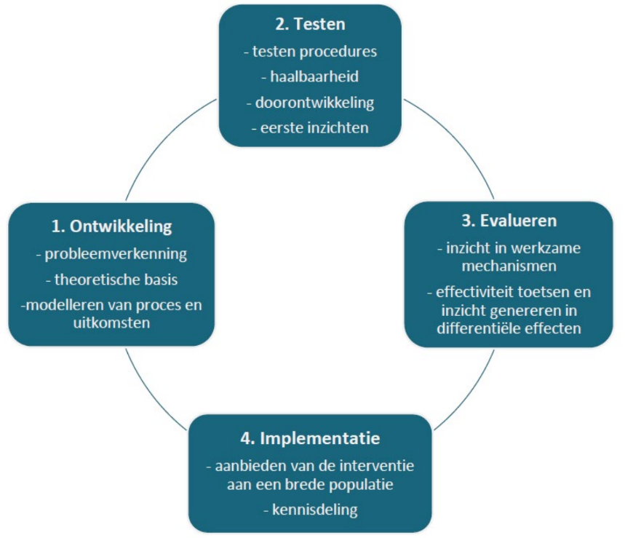
Ontwikkelfases
Notes:
Iteraties van 2 en 3, nu nog eens doorlopen voor opschaling, perceel 3 mag een eerste iteratie doen.

Slide 10
Implementatieteam
Implementatie van de interventie op scholen
Borging van kwaliteit van de uitvoering van de interventie op scholen
Samen met de onderzoekers verantwoordelijk voor de werving van scholen
Vertaalt, samen met de scholen, de interventie naar de praktijk van de school

Slide 11
Samenwerking met onderzoekers
Per interventie één onafhankelijk onderzoeksteam;
Onderzoekers en interventieaanbieder ontwikkelen samen een theory of change;
Onderzoekers en interventieaanbieder werven samen de scholen.
Indien geen onderzoeker kan worden geselecteerd voor uw interventie, dan kan ook de implementatie van de interventie geen doorgang vinden.
Indien in mei minder dan 75% van het beoogde aantal scholen is geworden (voorafgaand aan de feasibility trial in 2027, voorafgaand aan de efficacy trial in 2028), wordt overlegd over voorgang of eventueel stopzetting van de implementatie en het onderzoek.

Slide 12
Duur van de opdracht
Overeenkomst gaat in nadat de onderzoekers geselecteerd zijn.
Daarna: voorbereidende activiteiten (theory of change, praktische invulling, scholenwerving)
Implementatie en uitvoering feasibility trial (en in perceel 3 eventueel pilot): schooljaar 2027-2028
Implementatie en uitvoering efficacy trial:
schooljaar 2028-2029
Onderzoek naar interventies: schooljaar 2027-2029, maar onderzoek kan doorlopen tot en met najaar 2030.
Na najaar 2028: eventuele kennisverspreidingsactiviteiten en duidingssessie resultaten met onderzoekers.

Slide 13
Prijs
Meegenomen worden in Europese aanbesteding naar onafhankelijke onderzoekers.
Indien een onderzoeker wordt geselecteerd: een afstemming met de opdrachtgever.
Per interventie is een plafondbedrag van €660.000,- exclusief btw beschikbaar.

Slide 14
Procedure
Het beschrijvend document is het leidende document. Hierin staan o.a. de beschrijving van de opdracht, de procedure, de planning, de eisen, de gunningscriteria en verwijzing naar alle bijlagen;
Alle communicatie gaat via TenderNed. Neem geen rechtstreeks contact op met bestaande contacten van NWO.
Gebruik voor het stellen van vragen de vragenmodule van TenderNed;
Inschrijven via aanbestedingsplatform TenderNed. Let op: E- herkenning voor eerste registratie nodig.
Bij vragen over TenderNed. Neem rechtstreeks contact op met de helpdesk van TenderNed.
Loop je vast in TenderNed? Zoek contact met Sander de Schepper. aanbestedingen@nwo.nl
Notes:
Vanaf hier: Sander!

Slide 15
In te dienen documenten
In het beschrijvend document staat wat jullie moeten indienen.
Lees alle documenten zeer goed door en vergeet niet om deze volledig in te vullen;
Wijzig niet de vorm en vaste teksten van de documenten.
UEA verklaring: Alle combinanten vullen een UEA in;
Alle inschrijfformulieren ondertekenen door bevoegd persoon.

Slide 16
Begrotingsformat
Het begrotingsformat wordt ingevuld o.b.v. het maximale aantal leerlingen of groepen waarvoor het implementatieteam de capaciteit heeft om de interventie te implementeren;
Let op: Het plafondbedrag van € 660.000 excl. btw mag niet worden overschreden;
Onderzoekers stellen de onderzoeksopzet op o.b.v. maximaal aantal leerlingen;
Precieze aantal benodigde leerlingen en kosten wordt afgestemd met winnaars. Begroting kan mogelijk worden bijgesteld in overleg.

Slide 17
Planning
Activiteit | Datum
Publicatiedatum van deze aanbesteding | 24 augustus
Informatiebijeenkomst | 3 september 15.00-16.00 uur
Eerste termijn voor stellen van vragen | 3 september
Beantwoording eerste vragen | 10 september
Uiterste termijn voor het stellen van vragen | 17 september 12.00 uur
Publicatie van de antwoorden in de Nota van Inlichtingen | 24 september
Uiterste termijn voor indienen van de Inschrijving | 6 oktober, uiterlijk 12.00 uur
Mededeling van de gunningsbeslissing | 13 november
Einde bezwaarperiode | 3 december
Onderhandeling met onderzoeker(s) | februari 2027
Definitieve gunning | 4 maart 2027
Ondertekening contract | 5 april 2027

Slide 18
Belangrijk
De informatie in de aanbestedingsdocumenten is leidend. Niet die op TenderNed. Bij twijfel vragen;
Let goed op dat alle vereiste documenten voor de uiterste inschrijfdatum worden ingediend.
Na de laatste nota van inlichtingen staan alle eisen aan de opdracht en de (contract)voorwaarden vast.
Na inschrijving kan er niets gewijzigd worden. Alle inhoud van de ingediende documenten ligt vast.

Slide 19
Tips
Communiceer goed met collega’s die meedoen aan de inschrijving. Informeer ze volledig over de procedure en voorwaarden. Dit voorkomt onnodige vragen of miscommunicatie;
Maak een checklist van uit te voeren acties, zodat niets vergeten wordt.
Let goed op de termijnen. Ook voor het opvragen van documenten of informatie;
Stel vragen (of suggesties) op tijd. Dit kan over elk document;
Schrijf niet op het allerlaatste moment in. Doe dat minimaal een dag vooraf. Oefen desnoods al eerder. Het verwijderen of vervangen van vorige versies van inschrijfformulieren op TenderNed kan.

Slide 20
Belangenverstrengeling
Voorkomen: of als inschrijver of als jurylid.
Interesse om jurylid te worden? Mail naar pcbv@nro.nl.

Slide 21
Vragen?

